Slide 1


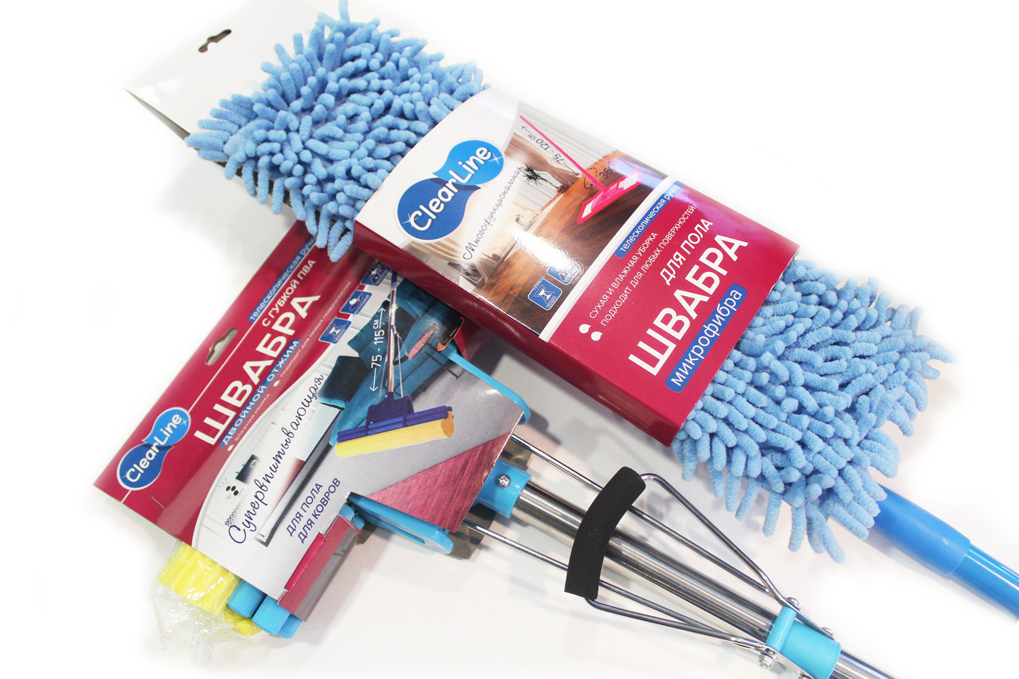

Новая группа товаров для уборки
в ассортименте ТМ Clear Line -
швабры для пола и насадки к ним

Slide 2
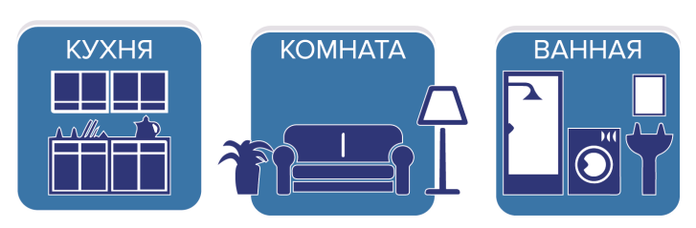
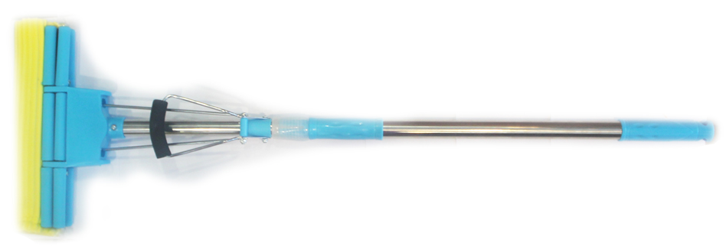
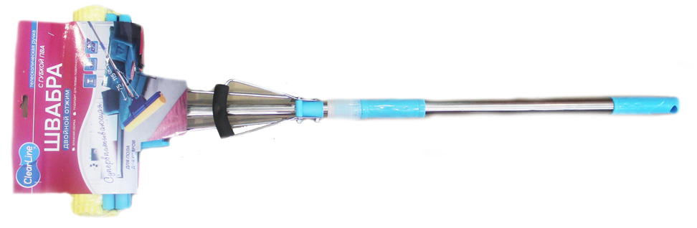

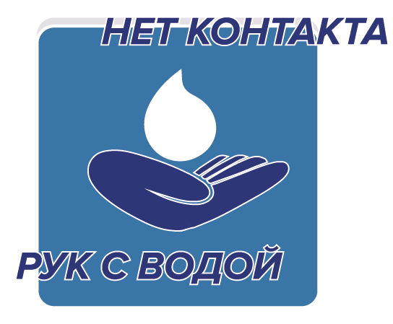
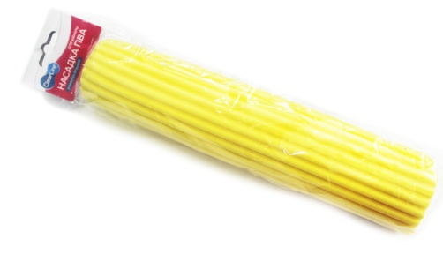
Универсальная система для влажной уборки позволяет производить разнообразную уборку, не прикладывая дополнительных усилий, промывать и отжимать швабру не наклоняясь и не прикасаясь к влажной загрязненной части.
Система двойного отжима дает возможность эффективно промывать насадку, а затем отжимать ее до необходимой степени, вплоть до практически сухого состояния.
Длина ручки регулируется от 75 до 115 см, что позволяет использовать швабру как взрослым, так и детям.
арт. 1163 Швабра для пола
с губкой ПВА двойной отжим
c телескопической ручкой
Супервпитывающая
влажная уборка
подходит для любых поверхностей
идеальна для чистки ковровых покрытий
телескопическая ручка 75-115 см
система двойной отжим исключает
контакт рук с водой
арт. 1285 НасадкаПВА
универсальная
для швабры

Slide 3
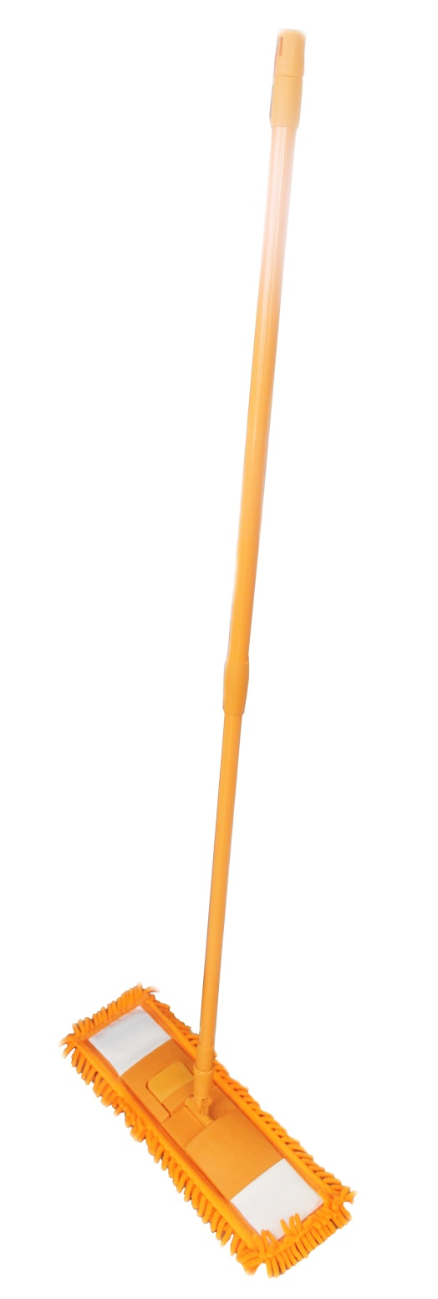

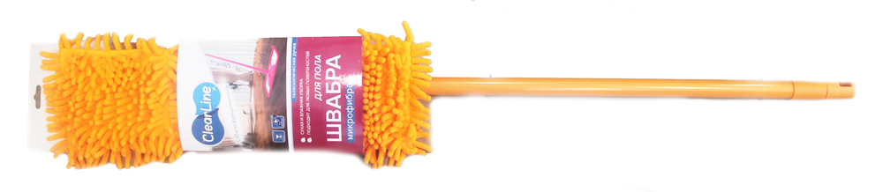
арт. 1306 Швабра для пола
микрофибра шенилл
с телескопической ручкой
Многофункциональная
сухая и влажная уборка
подходит для любых поверхностей
телескопическая ручка 75-120 см
быстрая уборка без агрессивных
моющих средств
долговечность – алюминиевая ручка
360
Многофункциональная швабра с насадкой из микрофибры шенилл для сухой и влажной уборки позволяет производить разнообразную уборку, не прикладывая дополнительных усилий.
Эргономичная конструкция швабры делает процесс уборки комфортным, исключая чрезмерное напряжение мышц рук и тела.
Вращающееся основание легко и надежно фиксирует сменные насадки, и может принимать любой угол наклона. Рама присоединена к ручке подвижно, ее можно вращать вокруг своей оси и менять угол наклона, что позволяет легко проводить уборку даже труднодоступных мест.
Длина ручки регулируется от 75 до 120 см, что позволяет использовать швабру как взрослым, так и детям.

Slide 4
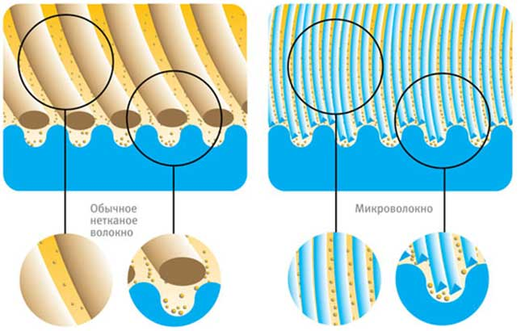
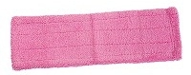
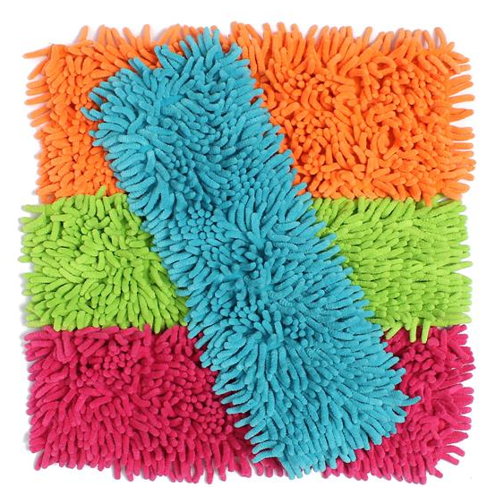
Сменные насадки из ультратонкого рассечённого микроволокна
Насадки ТМ Clear Line изготовлены из высококачественных микрофибровых нитей, которые обладают высокой прочностью и оптимальными впитывающими свойствами.
Супер тонкая рассеченная структура микроволокна, из которого изготовлены насадки, усиливает механическое воздействие даже на пористых поверхностях. Насадки легко растворяют и улавливают грязь благодаря чешуйчатой структуре волокон полотна. Рекомендуем применять для всех видов напольных покрытий, в том числе паркета и ламината.
Насадки ТМ Clear Line из микрофибры характеризуется следующими качествами:
- не повреждают покрытий, не оставляют царапин
- отличные характеристики скольжения по убираемой поверхности
- эффективно удаляют пятна и частицы грязи
- впитывают больше влаги, легко отжимаются насухо
- хорошо выполаскиваются и превосходно отделяют загрязнения при стирке
- долговечны и выдерживают многократную стирку

Slide 5
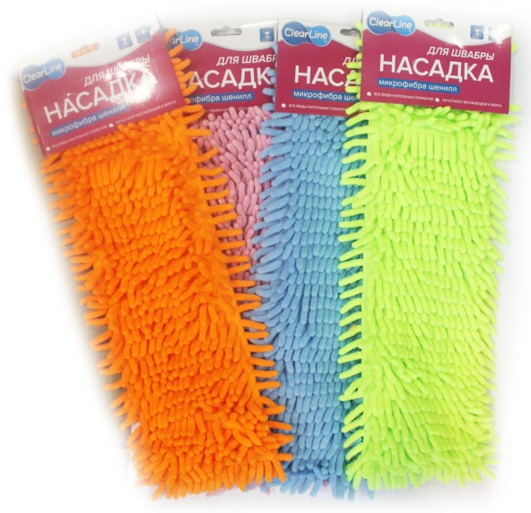
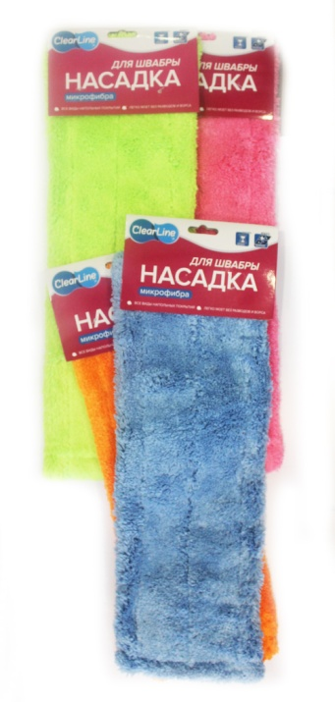
арт. 8711 Насадка Микрофибра
Шенилл для швабры
Специально разработана для уборки любых запыленных поверхностей, особенно тех, увлажнение которых нежелательно или невозможно (полированное дерево, бумажные обои, электроприборы, картины, антикварные изделия, шкафы, стены, потолок).
За счет электростатического эффекта притягивает и прочно удерживает пыль между волокон. После уборки поверхность приобретает антистатические свойства и отталкивает пыль.
арт. 1840 Насадка Микрофибра
для швабры
Для мытья поверхности увлажните и отожмите насадку. Насадка удаляет грязь, пыль, засохшие пятна. Благодаря плотному прилеганию, идеально промывает поверхность.
Для удаления пыли используйте насадку в сухом виде. Пройдитесь шваброй по полу для удаления пыли, пуха, шерсти домашних животных.
сухая и влажная уборка
все виды напольных покрытий
быстрая уборка без агрессивных
моющих средств
хорошие впитывающие свойства
легко моет без разводов и ворса
экономия времени и сил при уборке

Slide 6
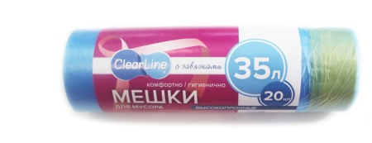
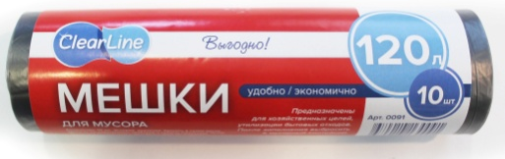
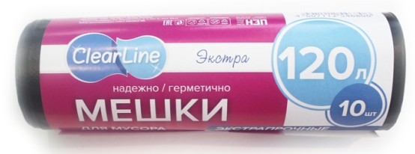
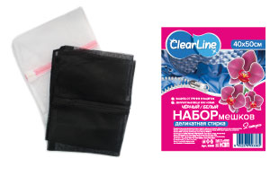
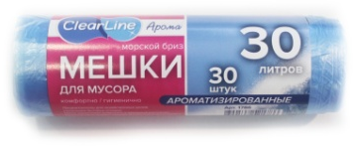
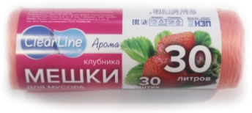
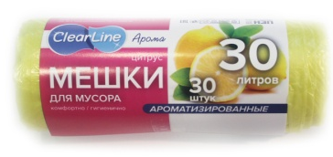
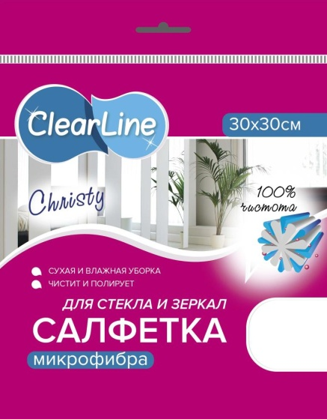
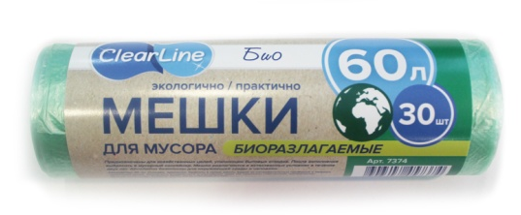
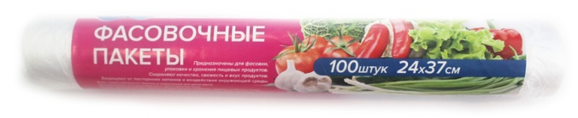
Спасибо. Удачных продаж!
196084, Россия, Санкт-Петербург,
ул.Ташкентская, д.1, лит.А, офис 34-Н
Бизнес Центр «Давыдовъ»
тел. (812) 677-93-66
www.hozt.ru
www.rusroll.ru
www.meshki.ru

